Slide 1

Gruppe 1: Oppgave 6
Robert Løland, Trygve Sognnæs, Sivert Åmelfot og Andrés Rodríguez

Slide 2
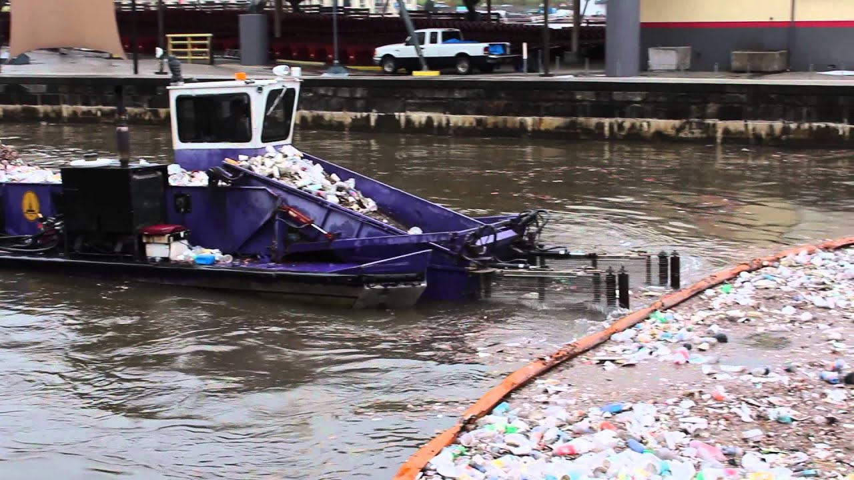
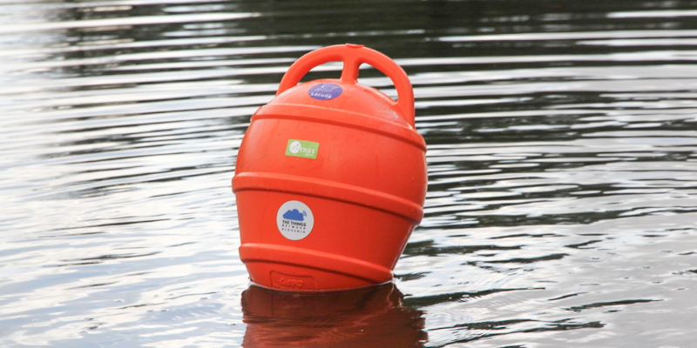
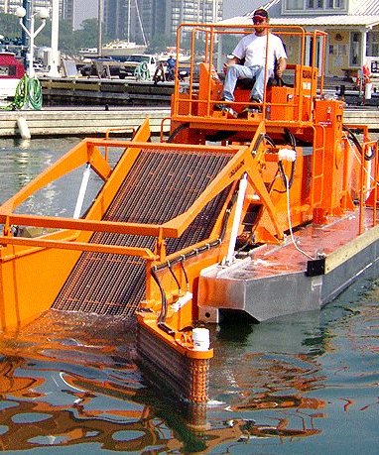
Valg av Oppgave
Så på eksisterende design
Arm er uegnet for innsamling av plast
Bestemte oss for å endre oppgaven
Innsamling av sensorer
GPS for å finne sensorer

Slide 3
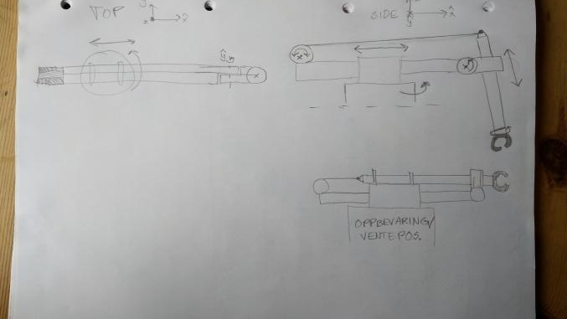
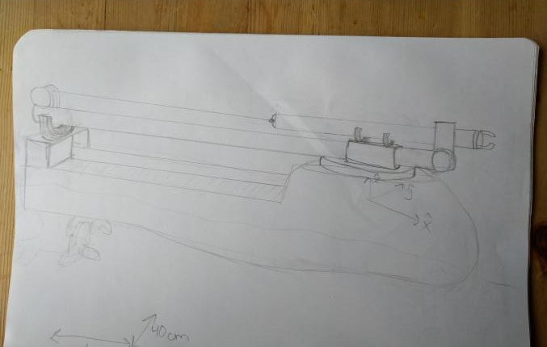
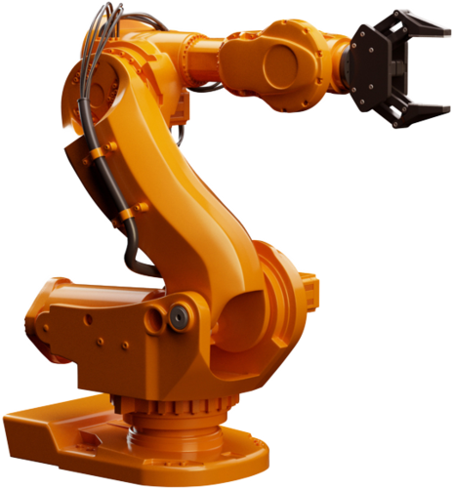
Design av Arm
Krav:
60 cm horisontal rekkevidde,
4 Dof
Kan løfte 4 kg
Standard 6 Dof vs. winch-model
6 Dof: lettere
Winch-model: realistisk

Slide 4
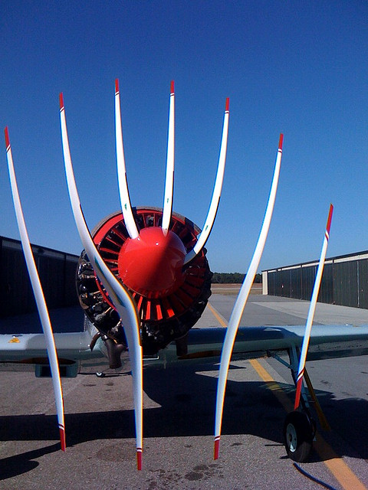
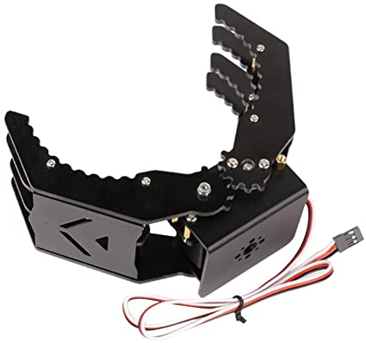
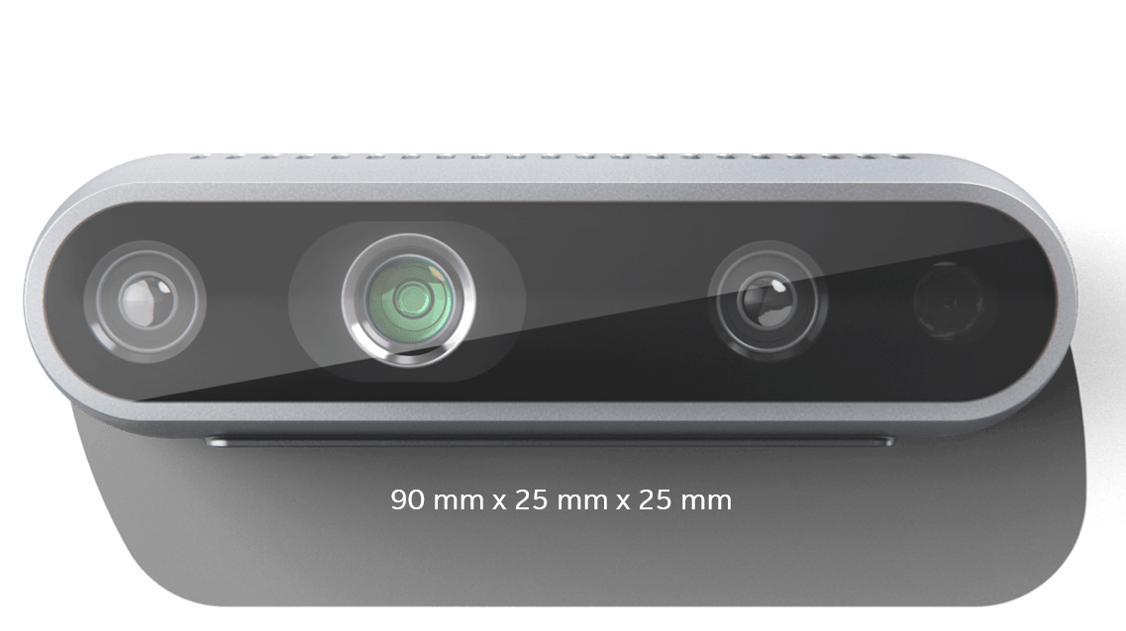
End Effector og Kamera
Krav:
Maks 4kg bøye
«handtak» til griper
3d kamera med 10 m rekkevidde
Intel RealSense D435
FOV: 86° × 57° (±3°)
Høg bildehastigheit ( 90 fps )
ca. 10 m rekkevidde
Global shutter
Bruke kameraet til å finne bøyens positur

Slide 5
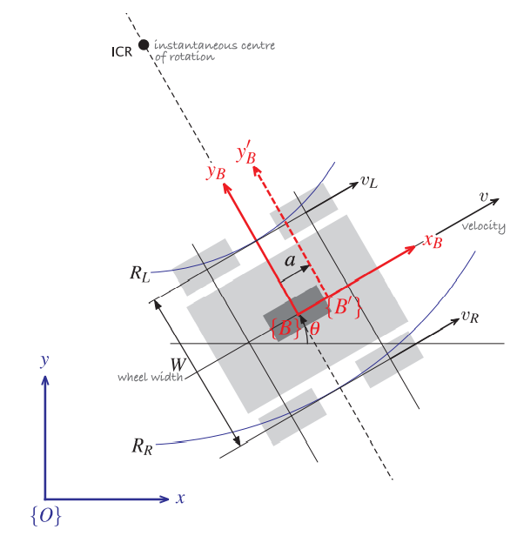
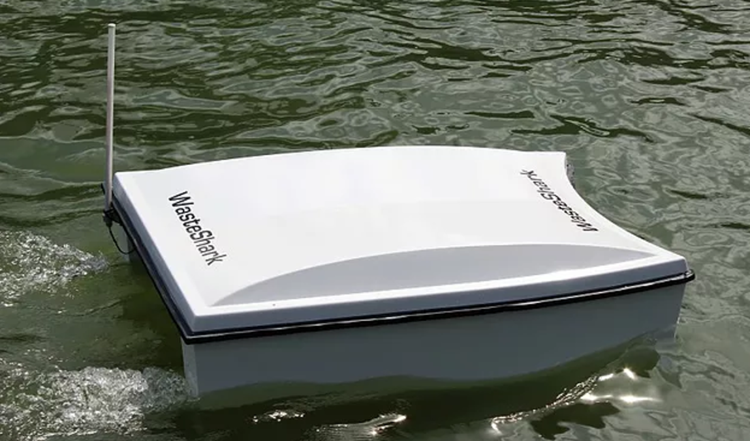
Styring
Krav:
< 1 m svingradius
0.1 m/s strøm
2 bakre thrusterer, 30 cm mellom
Differensialstyring
Følge strømmen
Bøye blir relativt sett i ro

